Slide 1
OLEDS
EIN VORTRAG VON
STEVEN BECKEr

Slide 2
Agenda
Was sind organische Festkörper ?
Was sind organische Halbleiter?
Funktionsprinzip von OLEDS
Optimierung von OLEDS
OLEDS in der Anwendung

Slide 3
Organische Festkörper
Verbindungen mit C-Atomen als wesentlichen Strukturelementen die π-Elektronensysteme im Gerüst enthalten
Hier einen Benzolring reinmalen

Slide 4
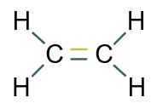



$π$-Elektronensysteme
$π$ - Bindung
$σ$ - Bindung
Ethene

Slide 5
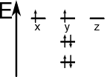
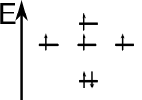

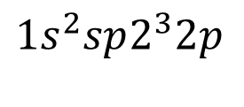


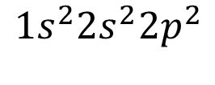



Sp² – Hybridisierung
C - Grundzustand
sp² – Hybridisierung
$$2p$$
$$2p$$
$$sp^{2}$$
$$2s$$
$$s$$
$$s$$
$$1s^{2}2s^{2}2p^{2}$$
$$1s^{2}sp2^{3}2p$$

Slide 6
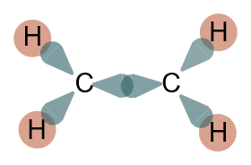
Hybridisierung von Ethene
sp - Orbitale

Slide 7
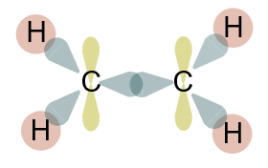
Hybridisierung von Ethene
p - Orbitale

Slide 8
Organische Halbleiter
2 Arten von organischen Halbleitern
Moleküle
Polymere
Soll ich hier noch eine Abbildung von Polymer und Polymere reinpacken?

Slide 9
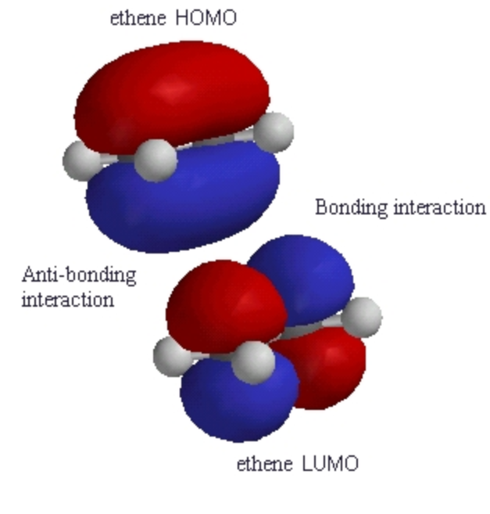
Organische Halbleiter
Van der Waals gebunden
Valenzband -- Highest Occupied Molecular Orbital (HOMO)
Leitungsband -- Lowest Unoccupied Molecular Orbital (LUMO)
HOMO & LUMO
von Ethene²

Slide 10

Anregungszustände
E
S₁
ISC
T₁
Fluoreszenz
Absorption
Relaxation
Phos-
phoreszenz
Relaxation
Absorption
S₀
An- und Abregungsmöglichkeiten für Elektronen in einem organischen Halbleiter

Slide 11
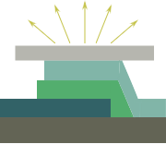
OLED AUFBAU
Licht
Deckschicht
Kathode
Organische Schicht
Anode
Substrat
Schematischer Querschnitt einer OLED

Slide 12




Einschicht OLED
x
LUMO
-
E
-
$$Φ_{\text{e}}$$
-
-
$$ℏω$$
+
Kathode
+
$$Φ_{\text{h}}$$
+
+
HOMO
Anode
Termschema und Ladungsträgerprozess in einer Einschicht OLED

